Slide 1
成果発表
森脇佑介 楠見隆紘
今城慧彦 東田紫門

Slide 2
1.概要

Slide 3


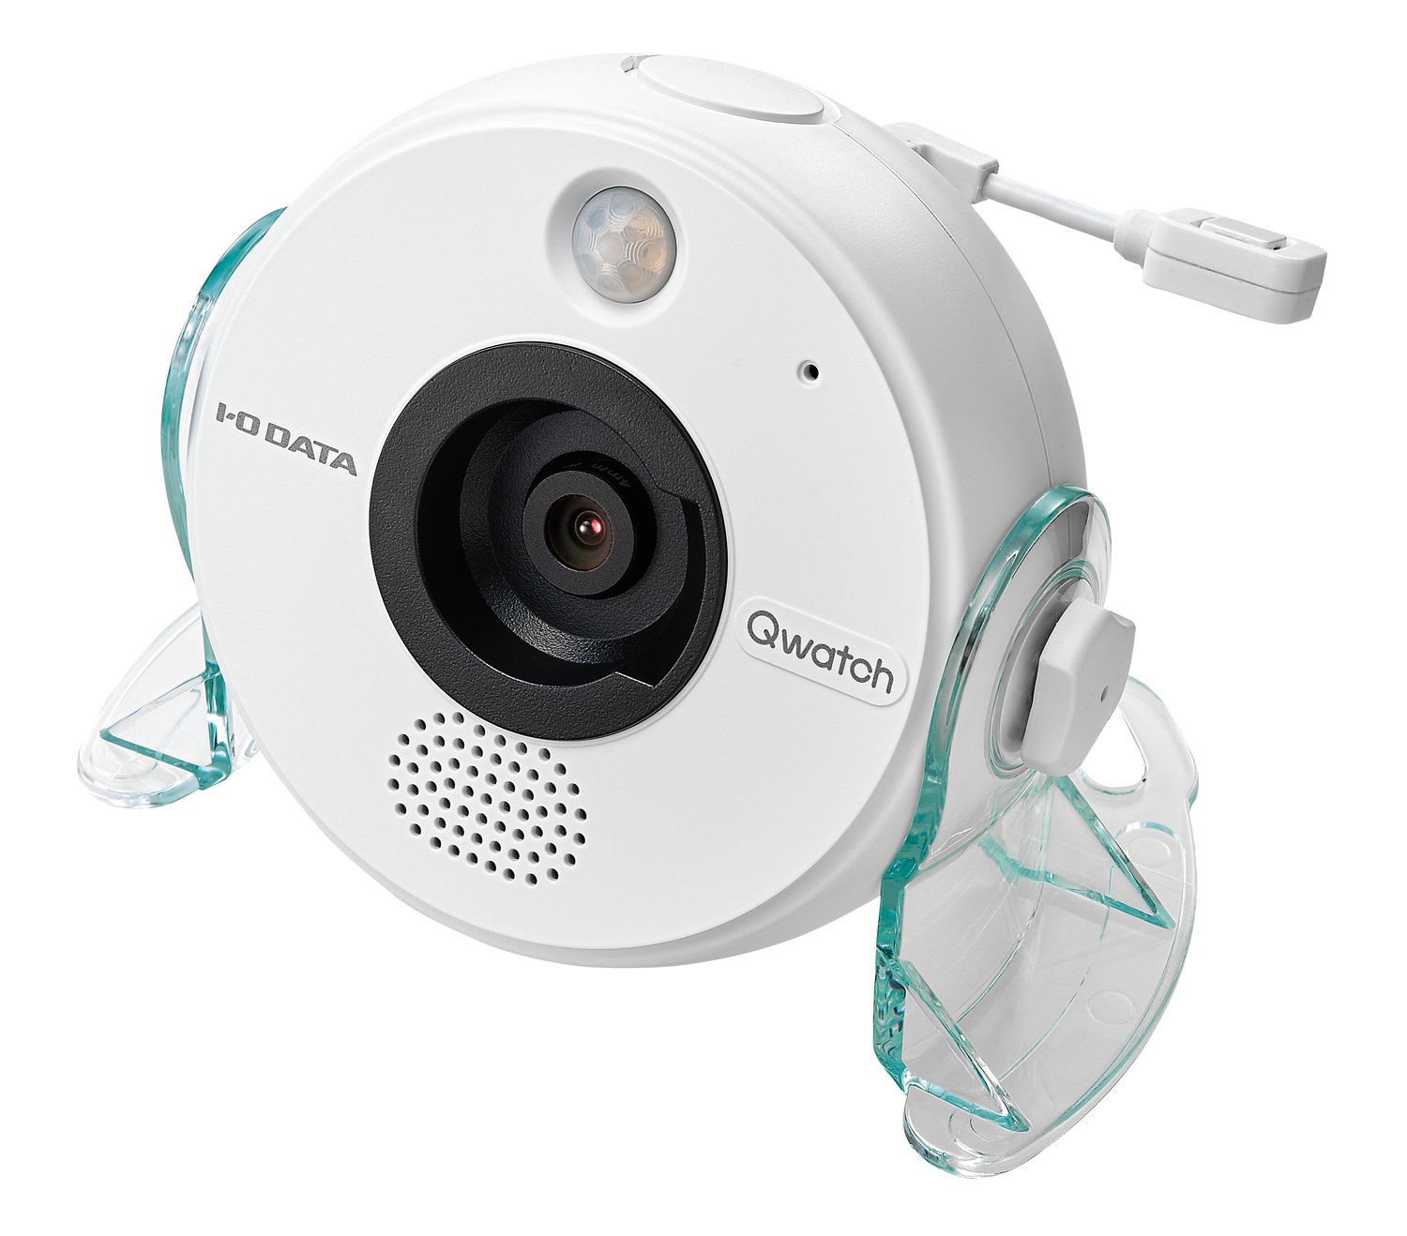

システムの概要及び機能
人感センサーの反応に応じてユーザーのに通知、操作
ユーザーはLINEの通知からカメラやスピーカーを操作可能
ユーザーはOneDriveの共有ファイルで画像の確認が可能
人感センサー反応あり
2024/05/29
11:03
人感センサーの反応あり
LINEに通知
カメラ、スピーカーを操作
Remo
画像
2024/05/29
11:03

Slide 4
想定する利用者
・住居を持つすべての人が対象ではあるが,特に家のセキュリティや周囲の治安に不安を持つ人や,1人暮らしの人にとって有用なシステムであると考える.例えば,一人暮らしの女性などの防犯上のトラブルを防ぐ事を期待できる.
（・研究室の警備？）

Slide 5
2.設計

Slide 6






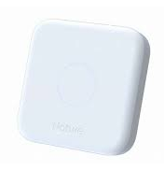
システム処理の流れ
在宅・外出
状態かを設定
設定を適応
リンクの取得
データ書き込み
通知,OneDriveリンクの送付
侵入
画像の閲覧
感知,トリガーの送信
写真送る
カメラ
スピーカを操作
音声出力、写真撮影

Slide 7
開発したモジュール
カメラ操作モジュール
データ取得モジュール
データ管理モジュール
LINE操作モジュール
スピーカ操作モジュール
データ記録モジュール

Slide 8
3.プロジェクト計画

Slide 9
開発体制
開発文書責任者：東田
・要求書，設計書，プロ ジェクト計画書の管理
リーダー：今城
プログラム責任者：楠見
・各モジュールの管理
発表資料責任者：森脇
・中間発表，成果発表資料 の管理

Slide 10
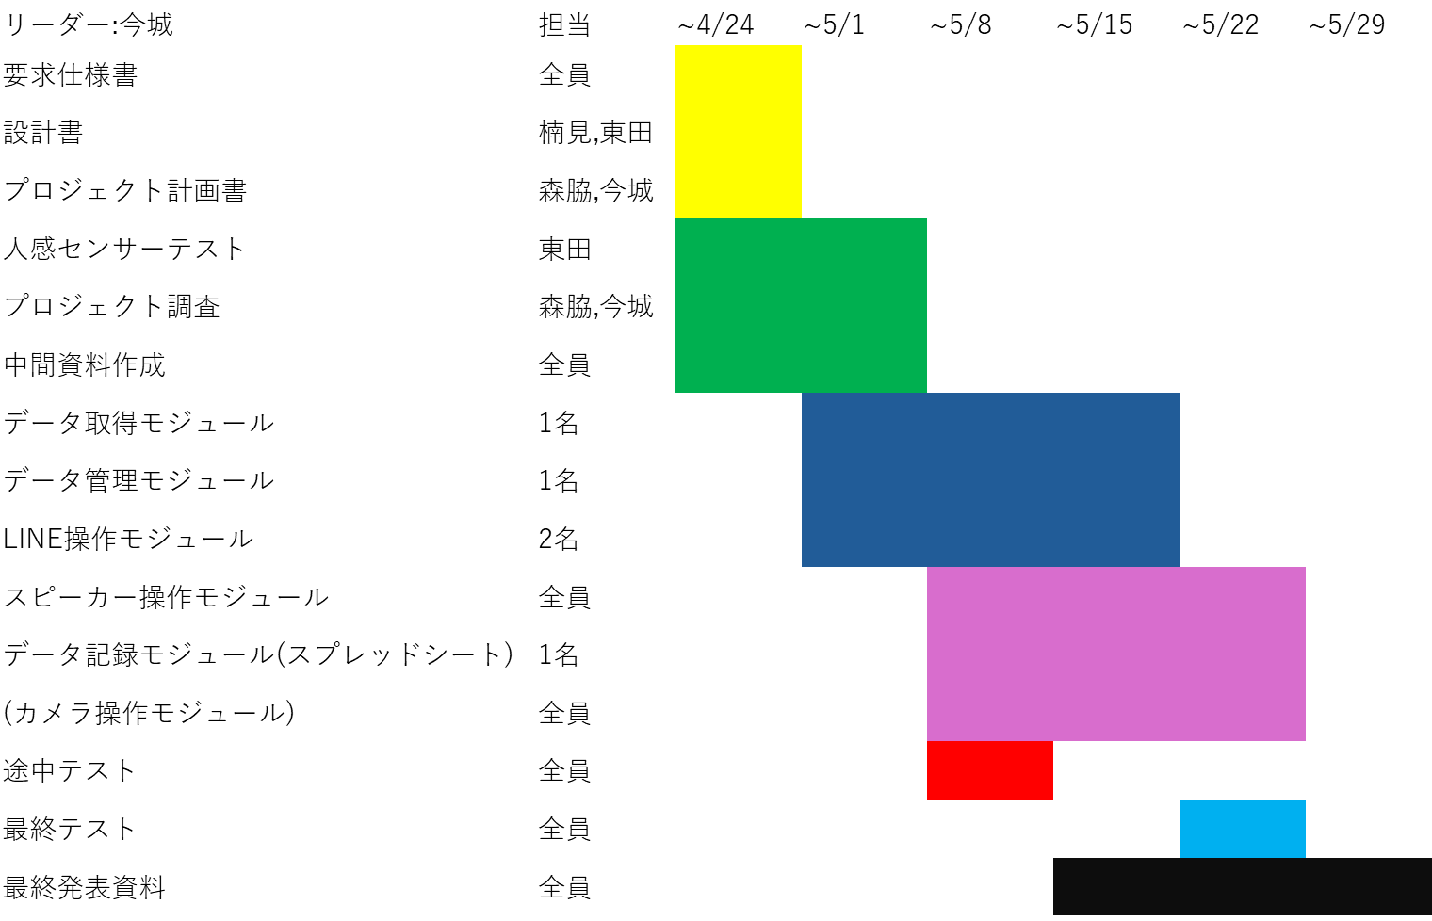
開発スケジュール

Slide 11
要求仕様
ユーザーは、LINEによって帰宅か外出中かを選択することができる
外出中に人感センサーが反応した際、ユーザーのLINEに通知が届く.
ユーザーは通知に応じてスピーカーで警告音を鳴らすかどうか選択する.
カメラを起動して対象を撮影し,LINEにて画像をユーザーに送信する
ユーザーは、検知された情報を後から参照できる.

Slide 12
要求仕様と設計仕様の達成度

Slide 13
開発計画進行の評価
カメラモジュール
予定通りに完成
Line操作モジュール

Slide 14
4.デモンストレーション
Special Thanks:吉田教授（声の出演）

